Slide 1
Tema V: Riesgo preconcepcional. Educación sexual y Planificación Familiar. Características de la sexualidad adolescente. El cuidado de la salud reproductiva del adolescente. Prevención del embarazo.
Objetivo:
Herramientas básicas indispensables para enfrentar la atención diferenciada de las y los adolescentes sobre todo que sean capaces de prevenir el daño reproductivo futuro a que puedan estar sometidas.

Slide 2
Contenidos:
Respuesta Sexual Humana
Determinantes de la sexualidad humana Problemática de la Fecundidad
Canales de socialización de la sexualidad y sus funciones
Desarrollo psicosocial de la y el adolescente en sus diferentes etapas.
Factores que tiene que afrontar el y la adolescente para lograr autonomía e identidad
Factores de riesgo de la sexualidad en los y las adolescente.

Slide 3
Generalidades y criterios actuales sobre métodos anticonceptivos y planificación familiar en la y los adolescentes. Puerperio, mujer adulta y peri menopausia
Anticoncepción de emergencia. Diferencias entre control de la natalidad y planificación familiar
Aborto en la adolescencia. Morbimortalidad relacionada con el aborto. Impacto sobre la fecundidad futura. Atención diferenciada. Importancia del aborto medicamentoso (Misoprostol).

Slide 4
SALUD REPRODUCTIVA
Posibilidad del individuo de tener una vida sexual plena, con capacidad para reproducirse y una vez decidido cuantos hijos tener y cuando, posea la información necesaria para seleccionar el anticonceptivo mas adecuado, así como tener acceso a otros métodos de regulación de la fecundidad que no estén fuera de la ley y servicios adecuados de atención en Salud que permitan a la mujer un embarazo y un parto seguros, y a la pareja la posibilidad de tener hijos saludables.

Slide 5
CLASIFICACIÓN
TRANSITORIOS
DEFINITIVOS
METODOS DE BARRERA
a- Espermicidas
b- Mecánicos sin medicación
c- Mecánicos Medicados
DIU
a- Inertes
b- Bioactivos

Slide 6
Hormonales
a- Locales.
b- Sistémicos
Biológicos
a- Abstinencia periódica.
b- Coito interrupto.
Quirúrgicos
a- Femeninos.
b- Masculinos.

Slide 7
METODO DEL RITMO O DE OGINO-KNAUS
VENTAJAS
No produce efectos colaterales
DESVENTAJAS
Alta tasa de fracasos
Necesita de un buen conocimiento del ciclo menstrual.

Slide 8
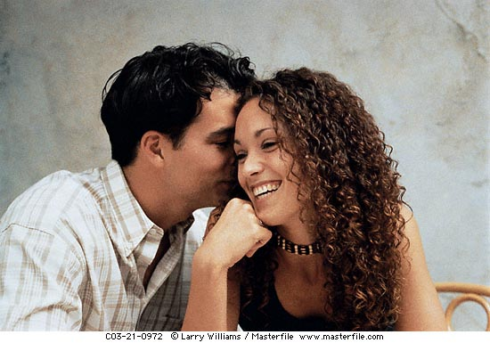
METODOS DE BARRERA
Características
Están entre los método mas antiguos
Mas 50 millones de personas lo usan actualmente
Se dividen en dos grupos
Condon masculino
Método controlados
por la mujer.
Función
Crear una barrera física o quimica

Slide 9

Condiciones mundiales que influyen en el aumento
del interés por los métodos de barrera
La epidemia del SIDA
Tasa elevada de otras ITS
Necesidad de ampliar las opciones anticonceptivas

Slide 10
METODOS DE BARRERAS
mantienen una buena salud reproductiva
al ayudar a prevenir
Embarazos
involuntarios
Enfermedades de trasmisión
sexual

Slide 11


METODOS DE BARRERAS
Hombre
CONDON
Condones Femeninos
Capuchón Cervical
Espermicidas
Diafragmas
Esponjas
Mujer

Slide 12
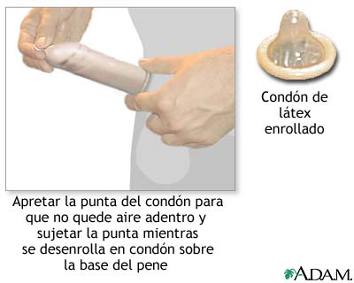
Consideraciones a tener en cuenta
Todos los varones saben usar el condón ----------ERROR
La primera causa de rotura EL USO INCORRECTO
No existe un solo medicamento capaz de curar todas las ITS
pero
Solo el uso del condón
es capaz de prevenirlas

Slide 13

Condón Femenino
Surge hace algunas décadas
Más Caro
Efectividad más baja que el masculino

Slide 14

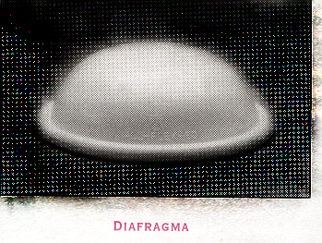
DIAFRAGMA
Debe usarse con espermicida
NO Protege contra el VIH/SIDA
Es necesario asistir a consulta para aprender su manipulación.

Slide 15
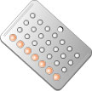
ANTICONCEPTIVOS ORALES
PROGESTINA SOLO: (PSP- mini píldoras)
Constituidos por progestágenos
Actúan sobre moco cervical fundamentalmente
Puede causar amenorrea
ANTICONCEPTIVOS ORALES COMBINADOS
Inhibe la ovulación
Combinación estroprogestacional
Disminuye pérdida sanguínea (60 %).
Manchado o sangrado intermenstrual (Trifásicos)

Slide 16

INYECTABLES
PROGESTINAS SOLO:
Inhiben la ovulación y actúan sobre moco cervical
Sangrado Irregular y Prolongado.
Amenorrea (mayor en la DMPA)
ESTROPROGESTAGENOS COMBINADOS:
(Ciclofen, Mesigyna)
Actúan inhibiendo la ovulación.
Ciclos mas regulares.
Sangrados irregulares en los primeros 3 meses

Slide 17
FALLO
ANTICONCEPCION DE EMERGENCIA
(Píldora del día siguiente)
1940 Uso de estrógenos
1960 Primeras publicaciones
METODO DE YUSPE Y OTROS PREPARADOS
Sangrado irregular hasta la menstruación que puede ocurrir antes o después de lo esperado

Slide 18
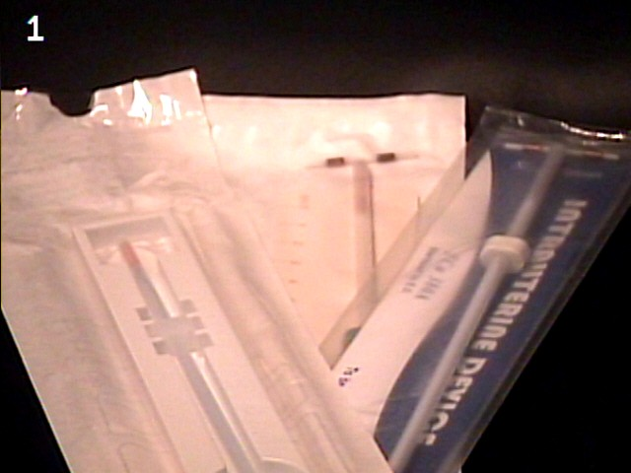
D
I
U

Slide 19
Dispositivos Intrauterinos y Adolescencia
Controversias
La OMS Plantea
Por lo general no existen razones
médicas que impidan la utilización
de un Método Anticonceptivo sólo
por razones de edad.

Slide 20
¿ Que son los Dispositivos
Intrauterinos ?
Es un “dispositivo ó aparato” que
se coloca dentro del útero ó matriz
(T o 7 de Cobre, Multiload®).
Relativamente fácil de insertar y retirar.
pero solo por personal entrenado.
Se coloca durante la menstruación.
Se necesitan exudados negativos
Tienen una alta Eficacia.

Slide 21
Los DIU Cumplen los
Siguientes Requisitos
SON:
“ALTAMENTE EFICACES”
“FÁCILMENTE REVERSIBLES”
“BARATOS”
“FÁCIL ACCESO”

Slide 22
ESTERILIZACIÓN QUIRÚRGICA
Puede ser : Masculina (Vasectomía)
Femenina
ESTERILIZACIÓN QUIRURGICA FEMENINA
Consiste en la oclusión de las trompas.
FACTORES A TENER EN CUENTA
Edad de la mujer mayor de 28 años.
Paridad, numero de hijos y sexo.
Estabilidad y madurez emocional individual y de la pareja.
Momento de elección.
Criterio Médico de acuerdo con enfermedades asociadas o riesgo reproductivo

Slide 23
Aborto en la Adolescencia
Seria Preocupación
Cantidad de Adolescentes y Jóvenes
que acuden una y otra vez al ABORTO
como Método de Regulación de la
FECUNDIDAD.

Slide 24
POLITICAS DE SALUD PARA LA GENTE JOVEN
Principios Bioéticos
RESPETO A LA AUTONOMÍA.
DERECHO AL CONSENTIMIENTO INFORMADO.
DERECHO A LA CONFIDENCIALIDAD.
RESPETO A LA DIVERSIDAD.

Slide 25
Aborto ILegal
Aborto de
Riesgo
Aborto
Inseguro

Slide 26
OMS
4.4 millones de abortos cada año en jóvenes (10 a 24 años).
Los adolescentes representan la quinta parte de la población.
Antes de los 20 años, más de la mitad de los jóvenes latinos son sexualmente activos.
El aborto está entre las cinco primeras causas de muerte en las adolescentes.
Uno de cada 10 abortos que se realizan en el mundo ocurren en mujeres entre 15 y 19 años. El 40% de ellos en condiciones de riesgo.

Slide 27
Morbilidad y Mortalidad Relacionada al Aborto
Tres Fuentes Principales
Heridas causadas durante el proceder.
Infecciones y Sangramientos Secundarios
al Aborto Incompleto.
Accidentes Asociados a la Anestesia.

Slide 28

ABORTO EN LA ADOLESCENCIA
¿POR QUÉ EL ABORTO?
NO USO DE ANTICONCEPTIVO
ABANDONO DE LA PAREJA
PROYECTO DE VIDA
VIOLACIÓN
PROBLEMAS DE SALUD
FALLO O USO INCORRECTO DEL MÉTODO

Slide 29

ESPECIALISTA ENTRENADO
EXTRACCIÓN DEL MATERIAL AL VACIO
ASPIRACIÓN MANUAL AL VACIO
UTILIZAR, DE SER POSIBLE, UN MÉTODO FARMACOLÓGICO
PROPUESTA
ABORTO DIFERENCIADO
DISMINUYE L A MORBILIDAD

Slide 30

ABORTO EN LA ADOLESCENCIA
UN PROBLEMA DE SALUD
GRACIAS

